Slide 1
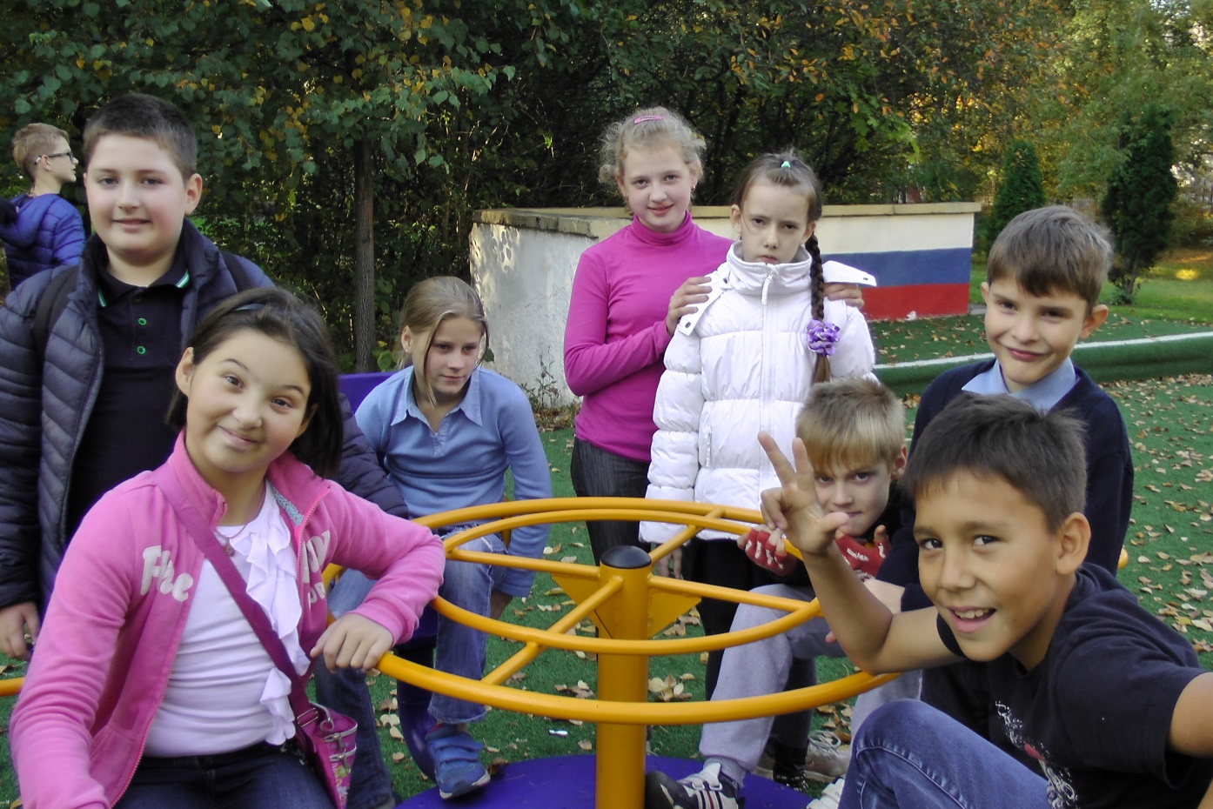
Педагогический проект «Я расту среди людей» (формирование коммуникативных умений и навыков у детей младшего школьного возраста с ОВЗ).

Slide 2
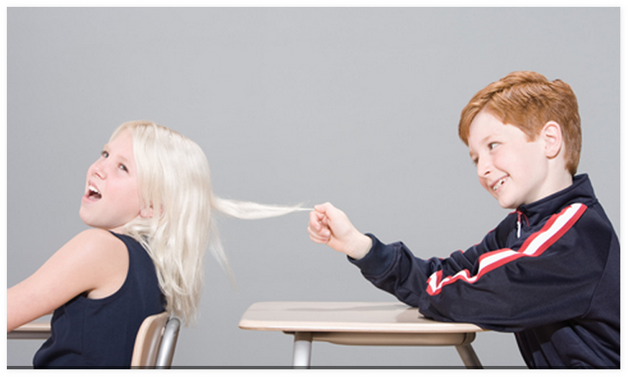
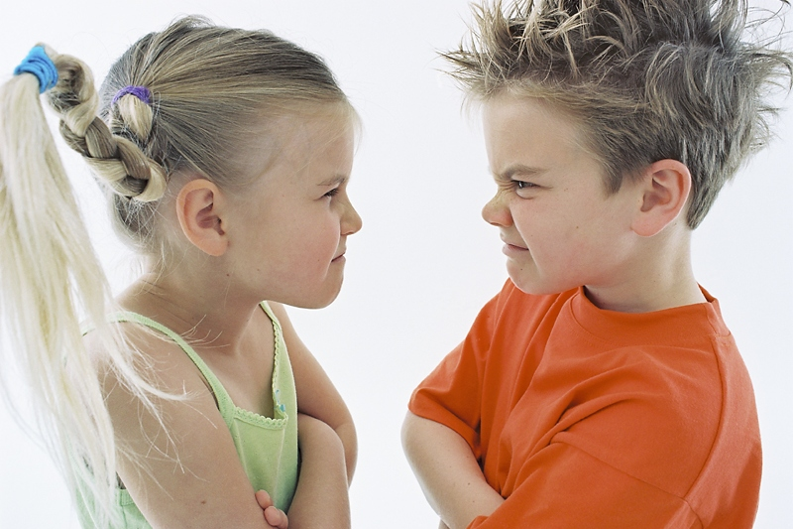
Проблема.
Неспособность детей с интеллектуальной недостаточностью контролировать себя и выстраивать нормальные отношения не только с одноклассниками, но даже с братьями сестрами.

Slide 3
Развитие коммуникативных навыков – это воспитание способности эффективного общения и успешного взаимодействия с окружением.
Эффективное общение – это желание вступить во взаимодействие, способность слышать и сопереживать собеседнику, доброжелательно относиться к окружающим, умение разрешать сложные конфликтные ситуации, умение контролировать и регулировать свое поведение, осторожно и избирательно относиться к использованию фраз и выражений.

Slide 4
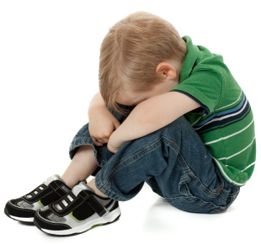
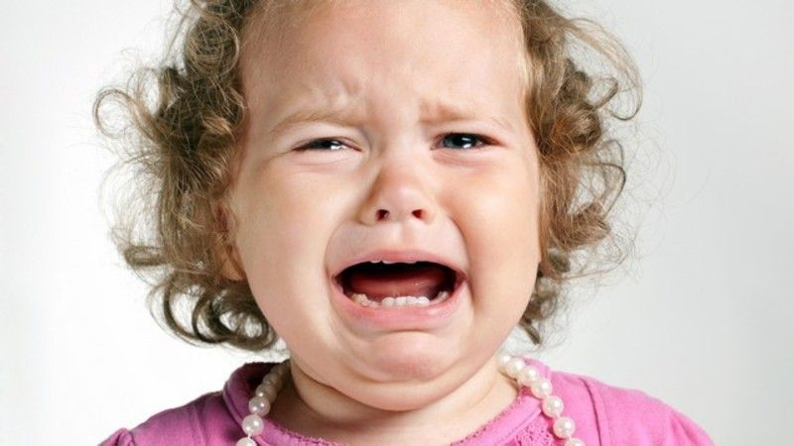
Причины, осложняющие взаимодействие детей:
1)Повышенная тревожность, частая смена настроений, плаксивость, неуверенность в себе;
2)Отсутствие эмпатии к эмоциональному состоянию других людей;
3)Замкнутость, пассивность, отказ от контактов;
4)Повышенная возбудимость и агрессивность, желание конфликтовать, причиняя боль;
5)Завышенная самооценка, отсутствие саморегуляции.

Slide 5
Цель проекта.
Результатом реализации данного проекта будет раскрытие личностных особенностей каждого воспитанника, развитие навыков совместной деятельности, создание доброжелательной атмосферы в группе.
Продукты проекта – презентации «Я сам о себе», «Наши эмоции», «Мы с друзьями целый мир», «Мы – подруги»; картотеки игр на коррекцию: личностного развития, эмоционально – волевой сферы, межличностных отношений.

Slide 6
Задачи проекта
1)Воспитание у детей уверенности в себе;
2)Обучение способности осознавать свои чувства, эмоции, настроение;
3)Обучение детей самоконтролю и приемлемым способам снятия эмоционального напряжения;
4)Обучение вербальным и невербальным способам общения;
5)Обучение умению услышать и понять другого человека;
6)Развитие способности взаимодействия в сложных конфликтных ситуациях;
7)Развитие способности распознавать эмоции и настроение других людей;
8)Обучение разговорной этике.

Slide 7
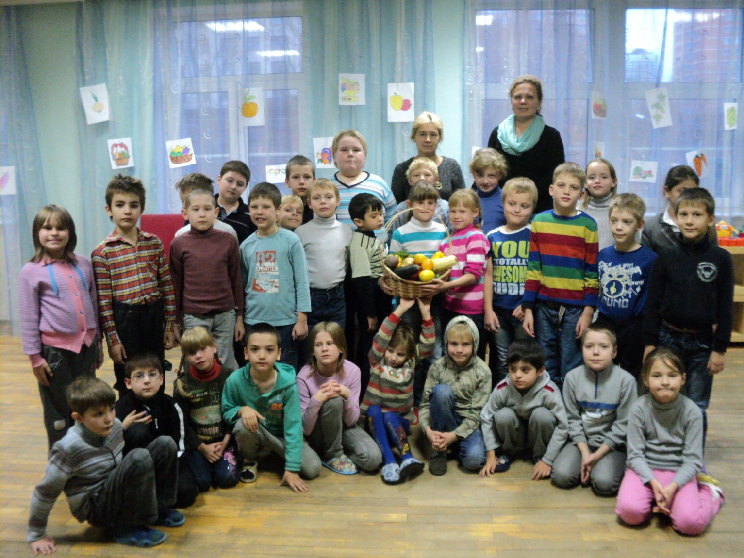
Участники проекта –воспитатель и дети сначала 2, 3, а затем 4 классов.
Тип проекта –педагогический.
Масштаб – долгосрочный.

Slide 8
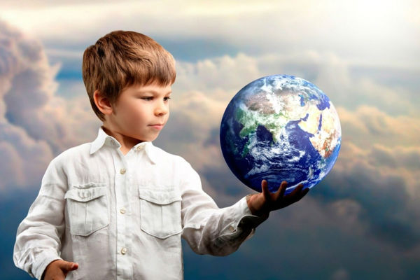
I Блок
«Личностное развитие и воспитание уверенности в себе» (2 класс)
«Изобрази себя»
«Я и мое имя»
«Что я люблю поесть и носить»
«Что я умею делать»
«Что мне нравиться и не нравиться»
«Я умею слушать других»
«Я умею управлять собой»
«Я умею быть ласковым»
«Я умею быть доброжелательным»
«Я умею разрешать конфликты»

Slide 9
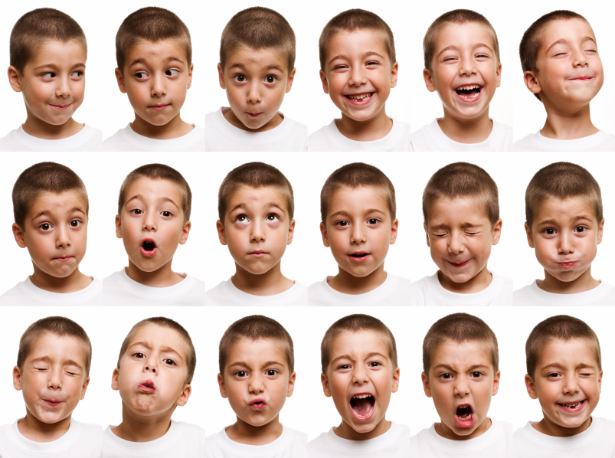
II Блок
«Страна эмоций. Мои чувства»
(3 класс)
«Мимические признаки эмоций. Что такое мимика, жесты и интонация»
«Радость. Как её доставить другому человеку»
«Грусть»
«Страх. Как его преодолеть»
«Гнев. Как выпустить из себя «злого дракона»
«Обида»
«Мы испытываем разные чувства»
«Мы понимаем чувства другого»
«Самодовольство – помеха для общения»
«Твои поступки и чувства других»

Slide 10
III Блок
«Какой Я – Какой Ты?». « Мы с друзьями целый мир» (4 класс)
Кого называют доброжелательным человеком , или я желаю добра ребятам в классе»
«Какие качества нам нравятся друг в друге?»
«Каждый человек уникален. В каждом человеке есть светлые и темные качества»
«С кем я дружу. Умею ли я дружить»
«Одиночество»
«Трудности в отношениях с друзьями»
«Ссора и драка»
«Что такое сотрудничество»
«Я умею договариваться с людьми»
«Мы умеем действовать сообща, или что такое коллективная работа»

Slide 11
Игры и упражнения на коррекцию эмоционально – волевой сферы.
Игра «Угадай эмоции».
Ролевое проигрывание ситуации «Шляпа».
Этюд «Зарядка для лица» на мимические признаки эмоций (радость, грусть, удивление, обида, печаль, удовольствие, злость, гнев, ярость)
Упражнения на саморегуляцию.
Упражнение «Кулачки».
Упражнение «Остановись и подумай».
Тренинг эмоций.
Игра-тренинг «Мои ощущения» Мимикой и жестами изобразить: «Я съел что-то горькое», «Я разбил чашку», Я иду в цирк», «Меня обидел друг» и.т.д.

Slide 12
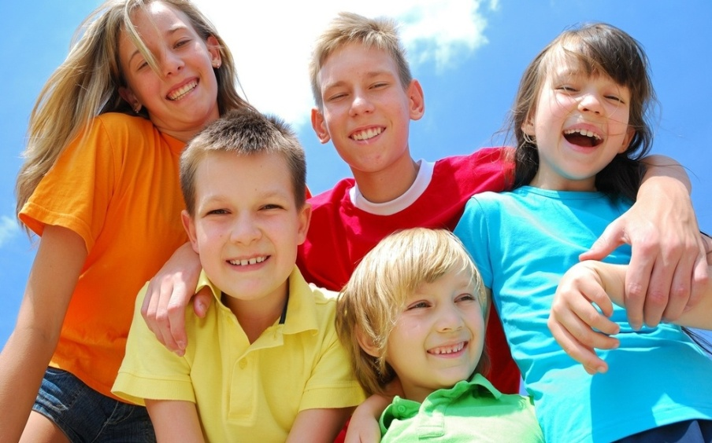
Игры и упражнения на коррекцию межличностных отношений.
Игра «Правила поведения».
Игра «Да» - диалог, «Нет» - диалог»
Ролевое проигрывание ситуации «Помирись с другом»
Упражнения «Ласковые имена» и «Комплименты»
Упражнение «Самое лучшее»
Упражнение «Темные и светлые качества людей»

Slide 13
Игры на коррекцию личностного развития и воспитание уверенности в себе.
1.Игра «Закончи предложение».
2. Игра с зеркалом «Похвали себя».
3. Упражнение «Я умею управлять собой» .
4. Упражнение «Я поступаю так»
5.Упражнение «Я глазами других»
6.Упражнение «Не нравится-нравится».

Slide 14
Список литературы
О. В. Хухлаева «Тропинка к своему Я».
М. Д. Маханева, С. В. Рещикова «Мы с друзьями целый мир».
Н. В. Пилипко «Приглашение в мир общения».
А. Г. Долгова «Агрессия в младшем школьном возраста (диагностика и коррекция».
Интернет источники:
http://www.twirpx.com/file/909570/
http://igraem.pro/

